Slide 1
Jesus, die Volmaakte Vervuller van God se Raadsplan
Openbaring 5

Slide 2
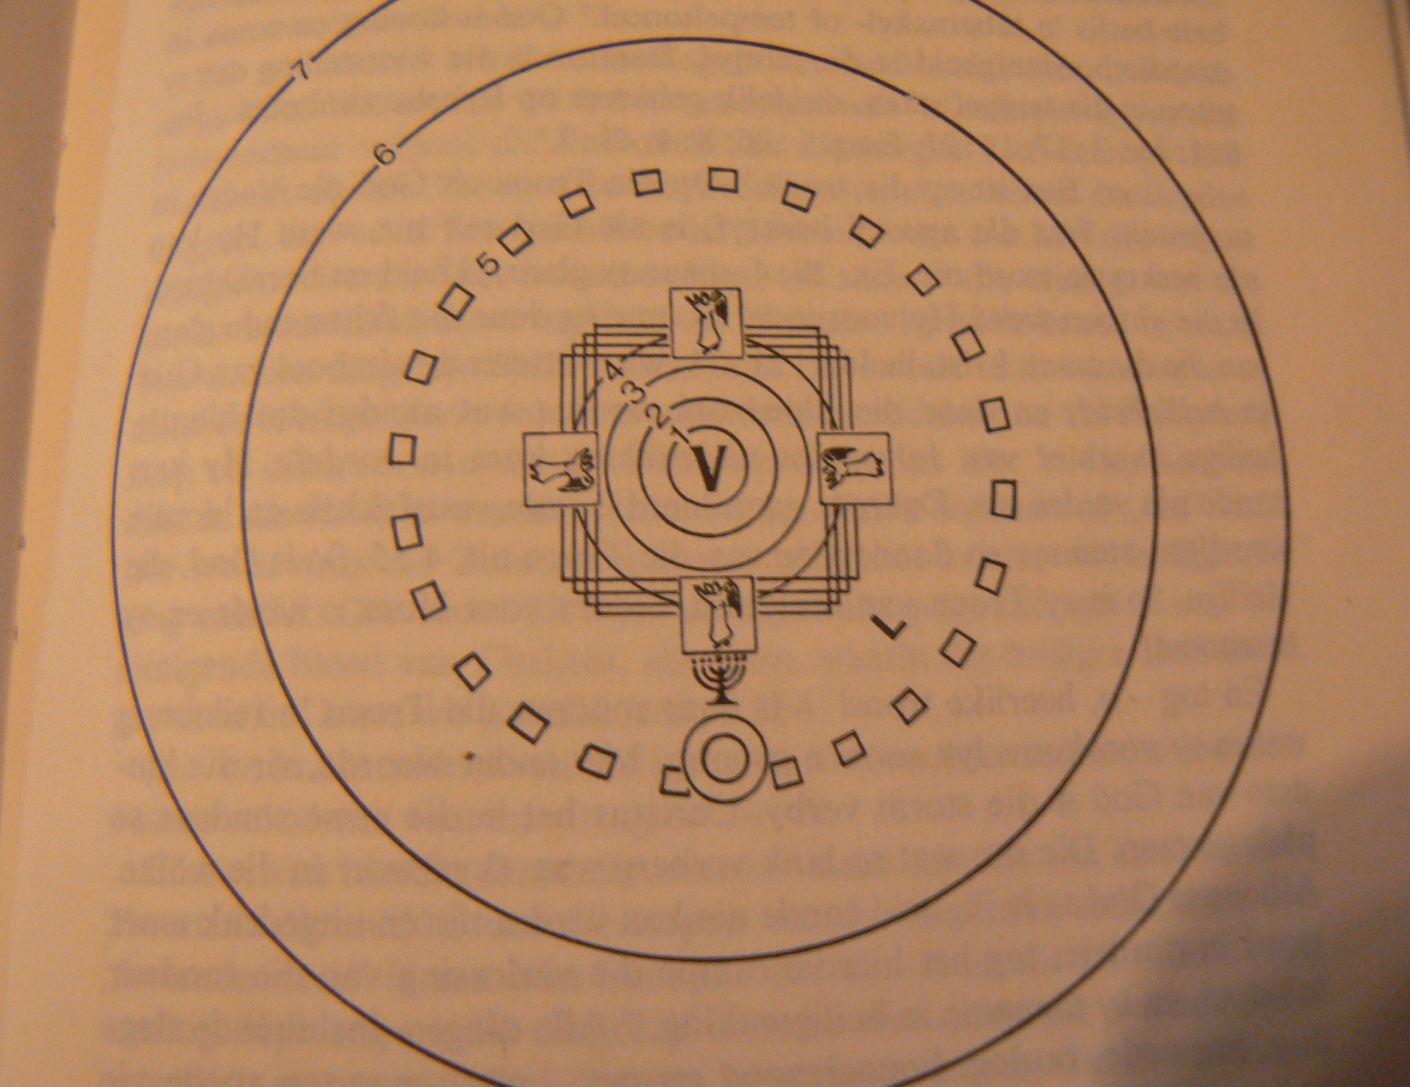
GOD op die TROON
Sy Raadsplan in Sy Hand

Slide 3
Is daar iemand waardig om die plan uit te voer?
Daar is niemand in die Hemel of op die Aarde nie

Slide 4
Johannes se reaksie
Totale Radeloosheid en Droefheid

Slide 5
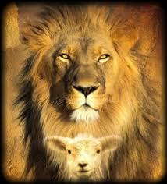
UITKOMS!

Slide 6
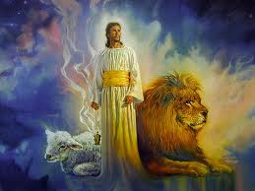
JESUS IS WAARDIG

Slide 7
JESUS ONTVANG DIE VERSEëLDE BOEKROL UIT DIE HAND VAN GOD
Die Ouderlinge bied goue bakke vol wierook,
die gebede van die gelowiges, aan

Slide 8
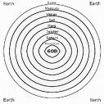
Die Reaksie!

Slide 9
DIE NUWE LIED DEUR ALMAL GESING
^{13.} Die hele skepping, alles in die hemel en op die aarde en onder die aarde en op die see, ja, alles wat daar is, het ek hoor sê: "Aan Hom wat op die troon sit, en aan die Lam, behoort die lof en die eer, die heerlikheid en die krag, tot in alle ewigheid."

Slide 10
En Ons!?

